Slide 1

Муниципальный проект
«Великий Учитель вдохновляет!»,
посвященный Году педагога и наставника.
2023-2024 у.год.
Спасибо, Учитель!

Slide 2
Цель: признание особого статуса Учителя.
Задачи:
-развитие творческого и профессионального потенциала педагогов,
-обобщение педагогического педагогов,
-консолидация единого педагогического сообщества,
-увековечивание памяти Учителя.
Спасибо, Учитель!

Slide 3
Участники проекта: педагоги общеобразовательных организаций района, учащиеся и их родители.
Сроки реализация: 2023-24 учебный год.
Ожидаемый результат :
-объединение педагогического сообщества
-формирование единой педагогической копилки,
-привлечение внимание общественности к роли и места Учителя в жизни каждого человека
Спасибо, Учитель!

Slide 4
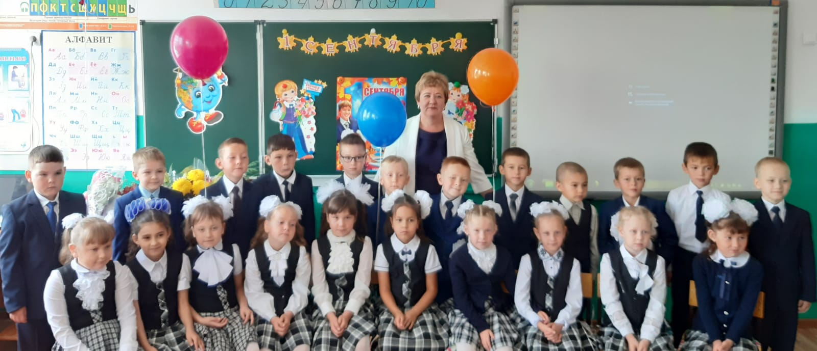
Муртазина Венера Мустафовна,
учитель начальных классов Базарно-Матакской СОШ
1965-2023 г. пед.стаж- 39 лет
Спасибо, Учитель!

Slide 5
Ежегодный районный конкурс среди учащихся 1-5 классов общеобразовательных организаций Алькеевского района «Первый учитель» имени Венеры Мустафовны.
Конкурс чтецов, сочинений, рисунков, посвященных Учителю.
Заочный-отборочный этап (заявки, сочинения и рисунки)
Очный этап (конкурс чтецов, выставка лучших сочинений, рисунков).
Место проведения-Базарно-Матакская СОШ
Дата проведения 3 октября 2023 г.

Slide 6
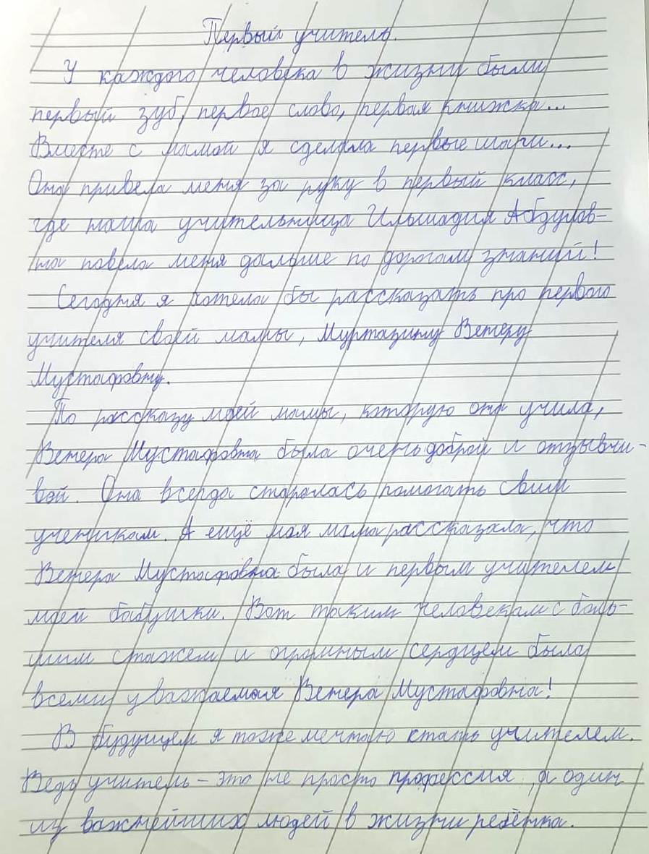
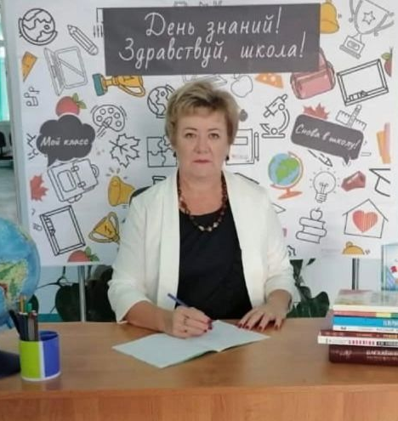
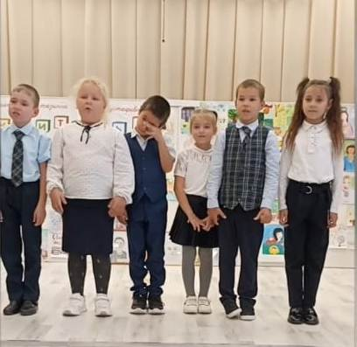

Slide 7
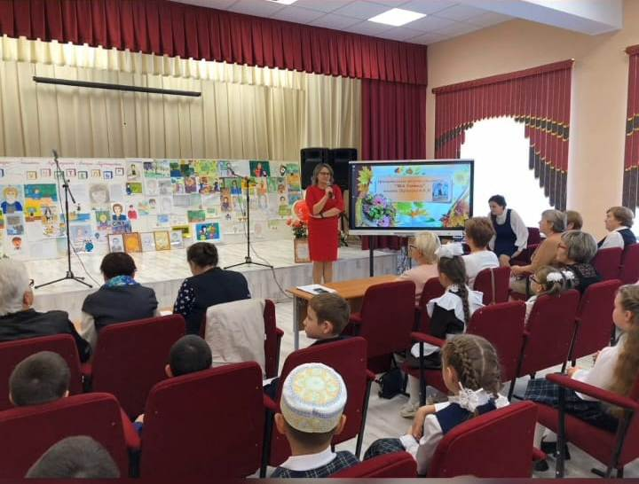
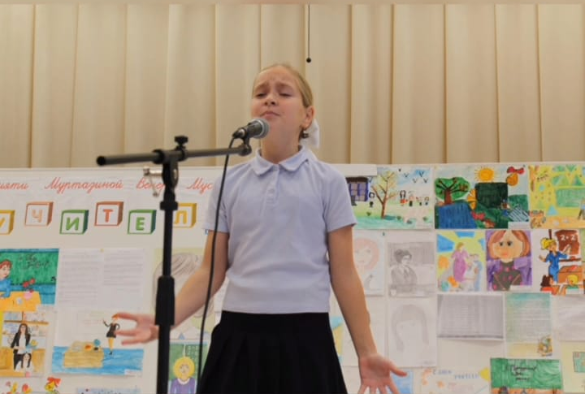
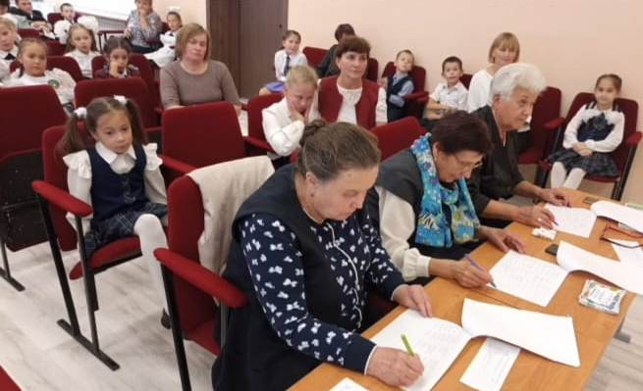
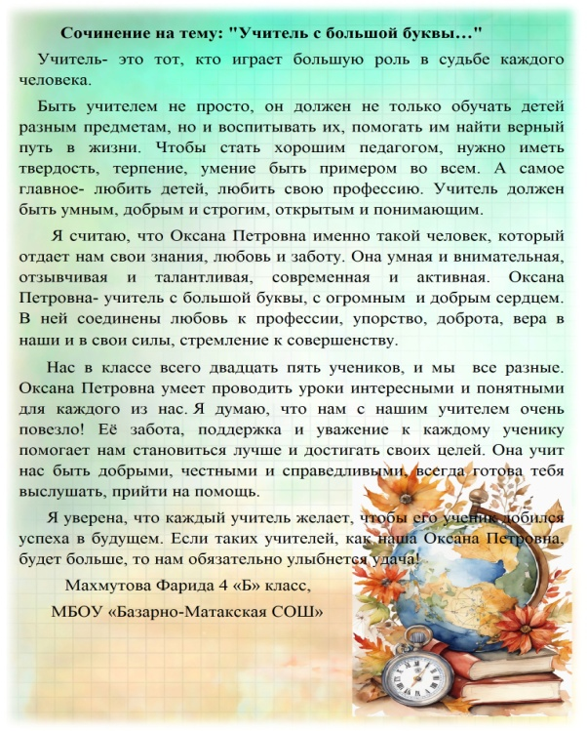

Slide 8
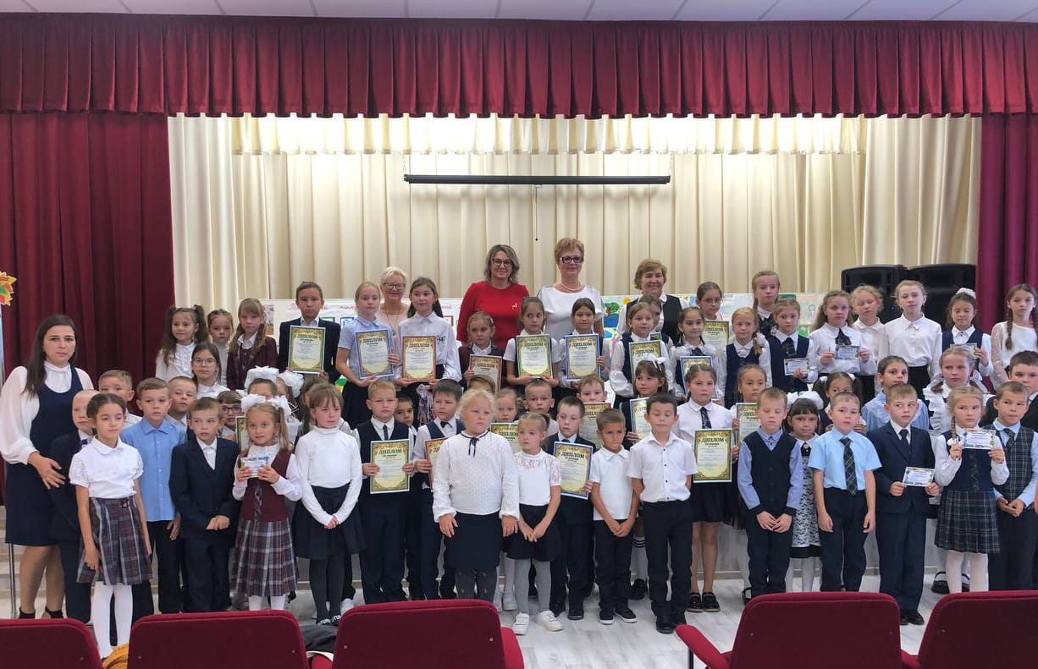
Ежегодный районный конкурс среди учащихся 1-5 классов ОО Алькеевского МР «Первый учитель», имени Муртазиной В.М.
Ежегодный районный конкурс среди учащихся 1-5 классов ОО
Алькеевского района «Первый учитель» имени Муртазиной В.М.

Slide 9
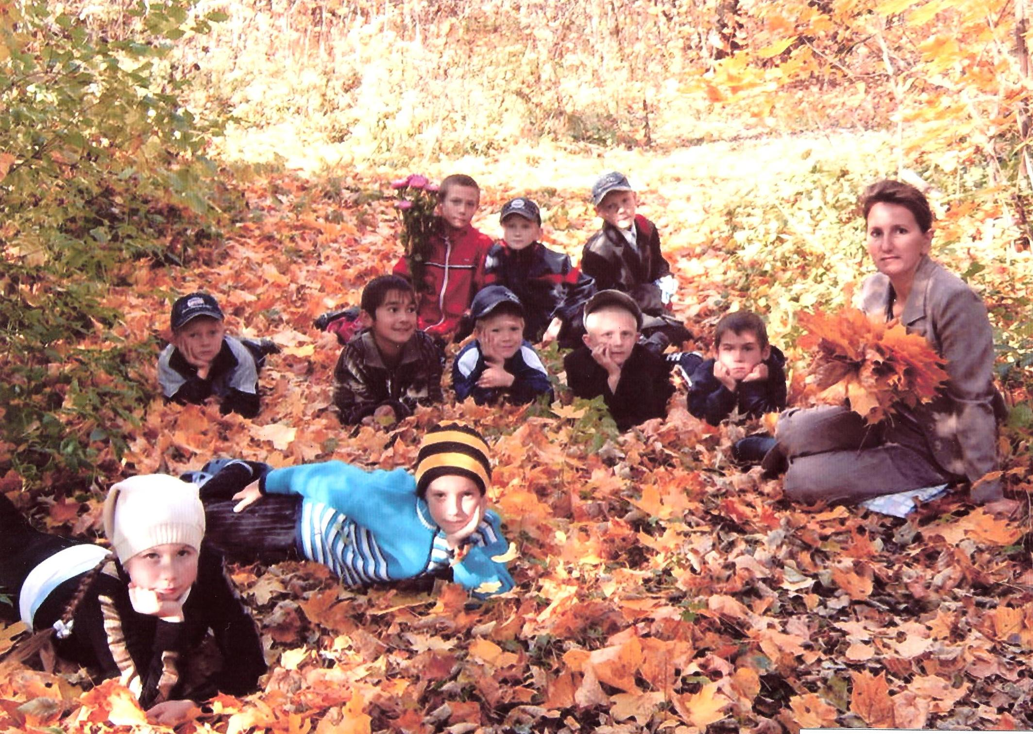
Скрипачева Ольга Александровна,
учитель начальных классов Чув.Бурнаевской СОШ
1972-2022 г. пед.стаж- 24 года
Спасибо, Учитель!

Slide 10
Ежегодный районный конкурс профессионального мастерства учителей начальных классов общеобразовательных организаций Алькеевского района «Мастер-золотые руки» имени Скрипачевой Ольги Александровны.
Конкурс мастер-классов, уроков и внеурочной деятельности по предмету: технология, ИЗО.
Первый этап: -заочный-отборочный.
Второй этап-очный. Презентация и защита лучших мастер-классов.
Место проведения-Чув.Бурнаевская СОШ
Дата проведения- 9 ноября 2023 г.

Slide 11
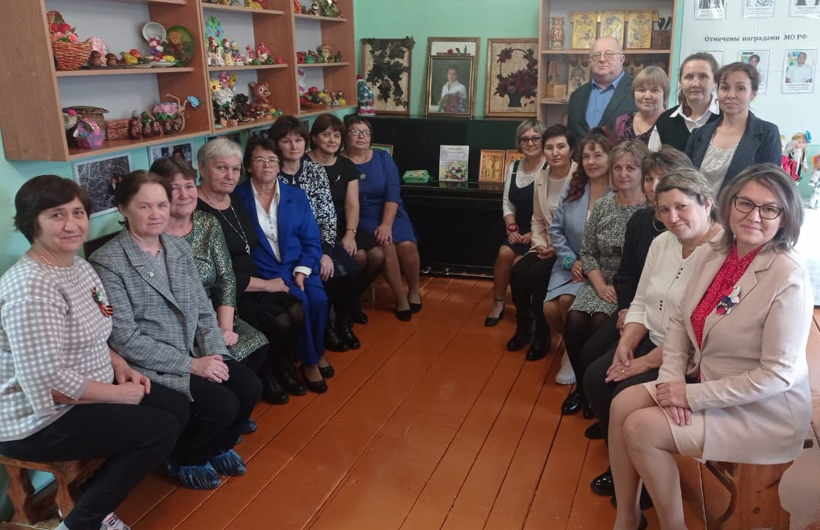
Ежегодный районный конкурс профессионального мастерства учителей начальных классов ОО Алькеевского МР «Мастер-золотые руки»
имени Скрипачевой О.А.
Ежегодный районный конкурс профессионального мастерства учителей начальных классов ОО Алькеевского МР «Мастер-золотые руки»,
имени Скрипачевой О.А.

Slide 12
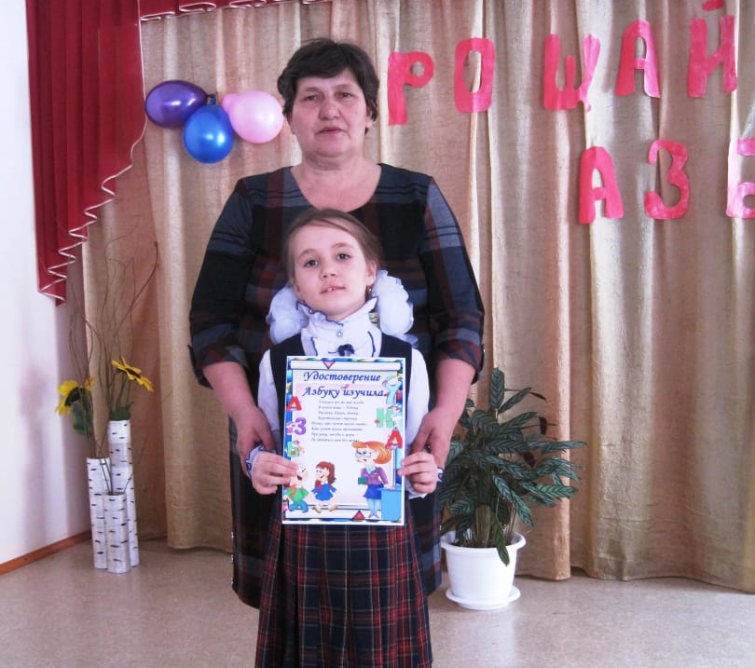
Гатина Равия Ниязовна,
учитель начальных классов Чув.Бродской СОШ
1960-2021 г. пед.стаж- 40 лет
Спасибо, Учитель!

Slide 13
Ежегодный районный конкурс профессионального мастерства учителей начальных классов общеобразовательных организаций Алькеевского района «Педагогические идеи» имени Равии Ниязовны.
Конкурс видеофильмов (5-10 минут, фрагмент урока, внеурочного занятия)
Первый этап-отборочный, дистанционный. Второй этап-очный .
декабрь-очный этап (защита 5 лучших работ). Место проведения-Чув.Бродская СОШ.
Дата проведения-15февраля 2024 г.

Slide 14
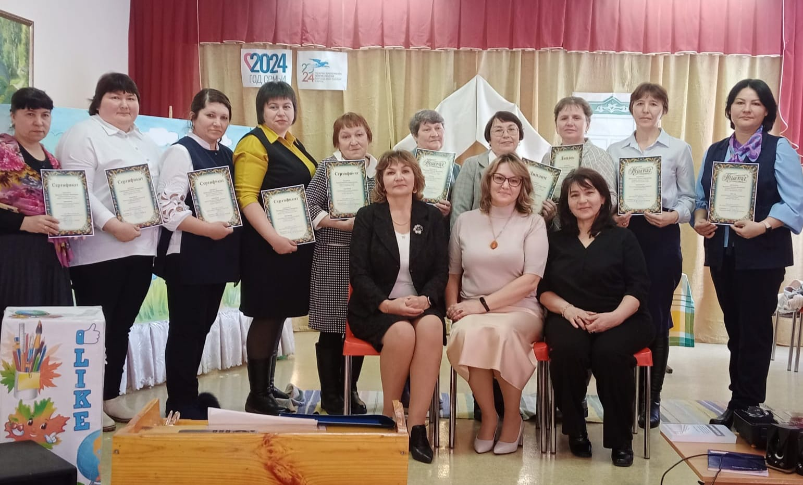
Ежегодный районный конкурс профессионального мастерства
учителей начальных классов ОО Алькеевского МР
«Педагогические идеи» имени Гатиной Р.Н.

Slide 15
Видеообзор конкурса «Первый Учитель» https://vk.com/wall657886136_644
Видеообзор конкурса «Мастер-золотые руки»
https://vk.com/wall657886136_559
Видеообзор конкурса «Педагогические идеи»
https://vk.com/wall657886136_531
Приказы о проведении конкурсов
https://cloud.mail.ru/public/AveC/RSnq5aiau

Slide 16
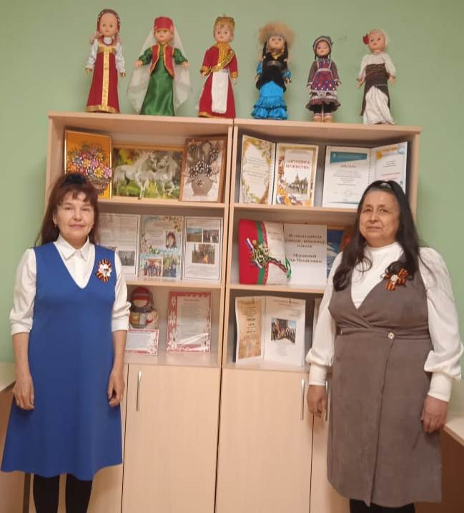
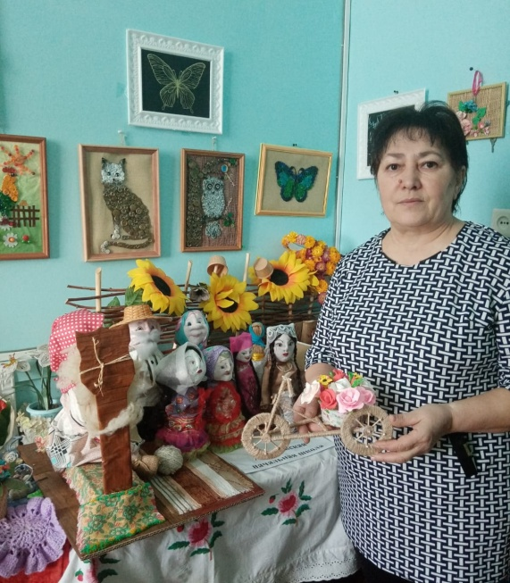
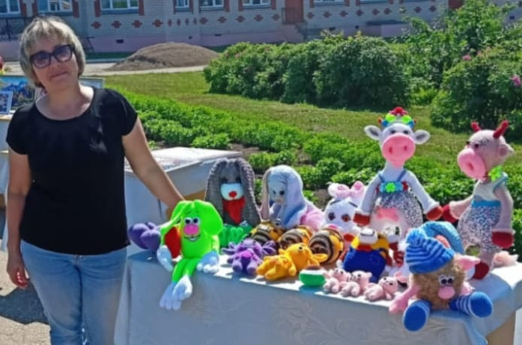
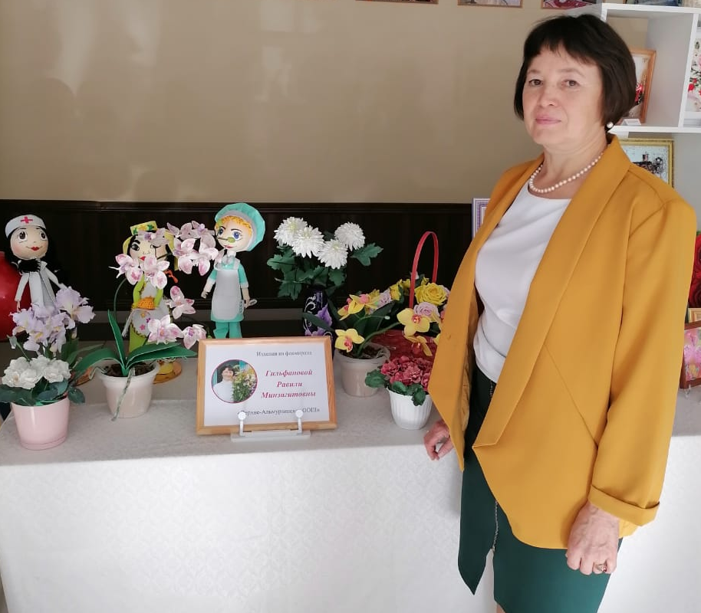
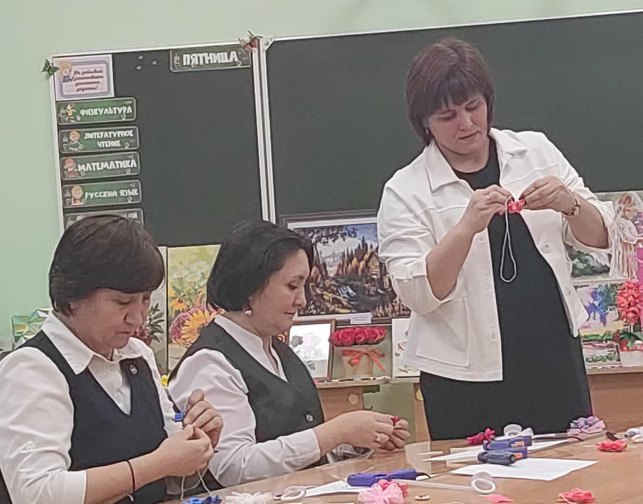
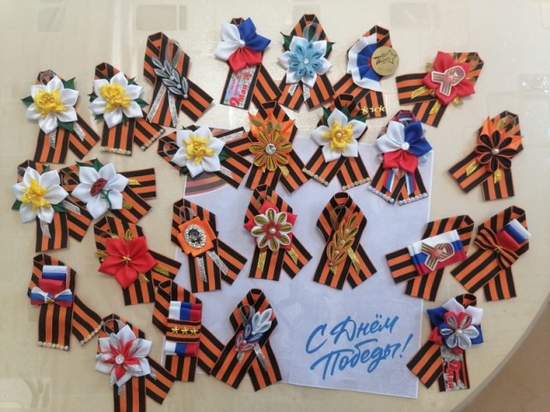
«Творческая личность=творческий педагог»
Мурзакова З.М., Скрипачева О.А.,
учителя начальных классов Чув.Бурнаевской СОШ
Пичугина Н.И., учитель начальных классов Юхмачинской СОШ
Калимуллина Р.Р., учитель
начальных классов Юхмачинской СОШ
Калимуллина Р.Р., учитель
начальных классов Юхмачинской СОШ
Гильфанова Р.М., учитель
начальных классов Верхне-Альмурзинской ООШ
Буланкина О.П., учитель
начальных классов Базарно-Матакской СОШ,
мастер канзаши

Slide 17
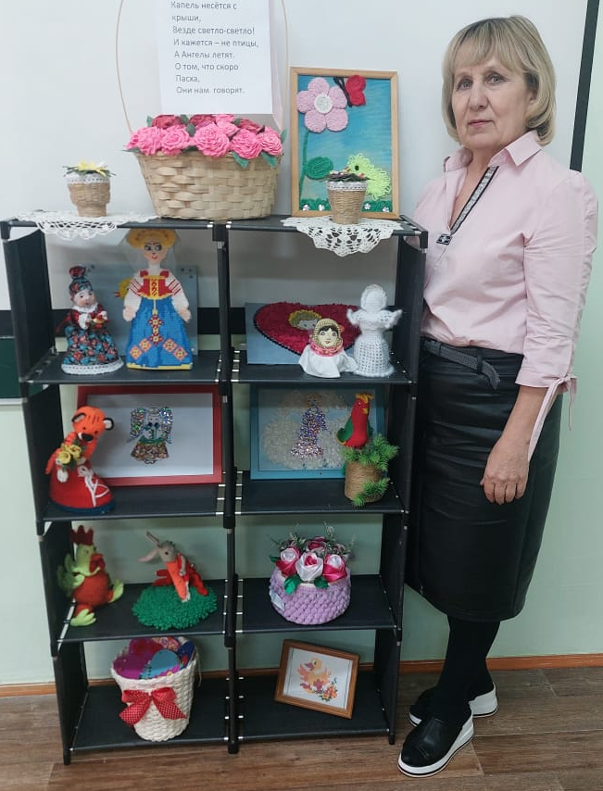
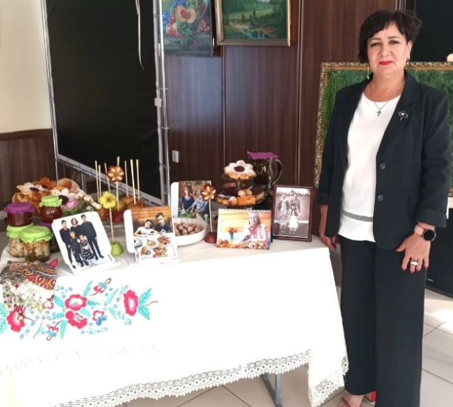
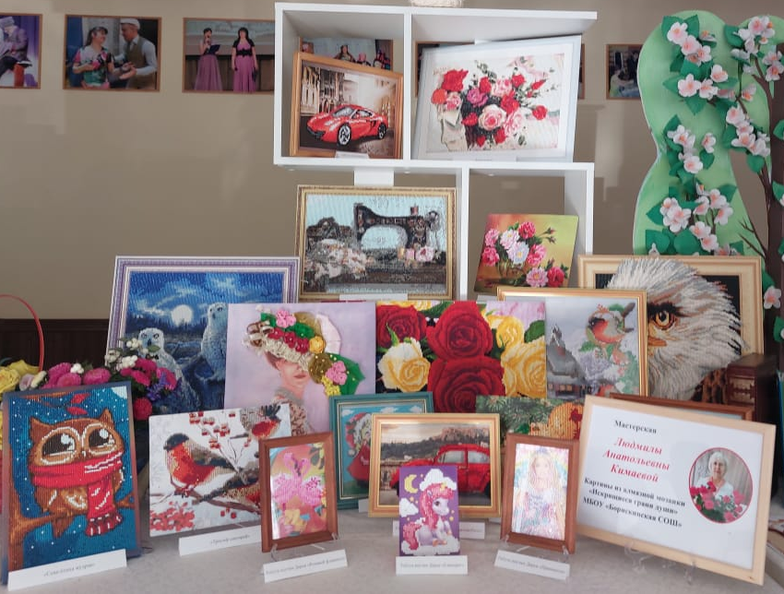
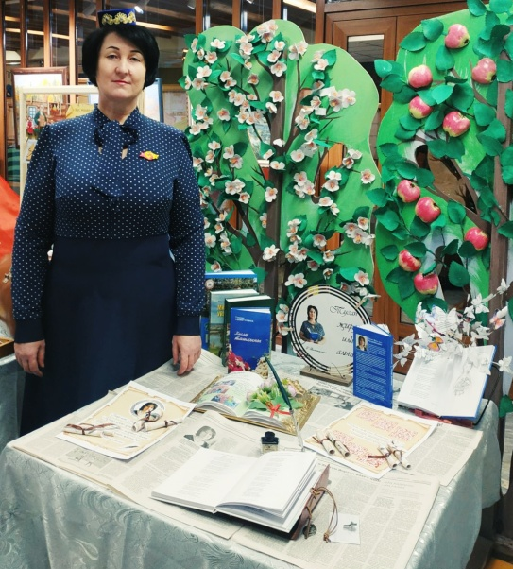
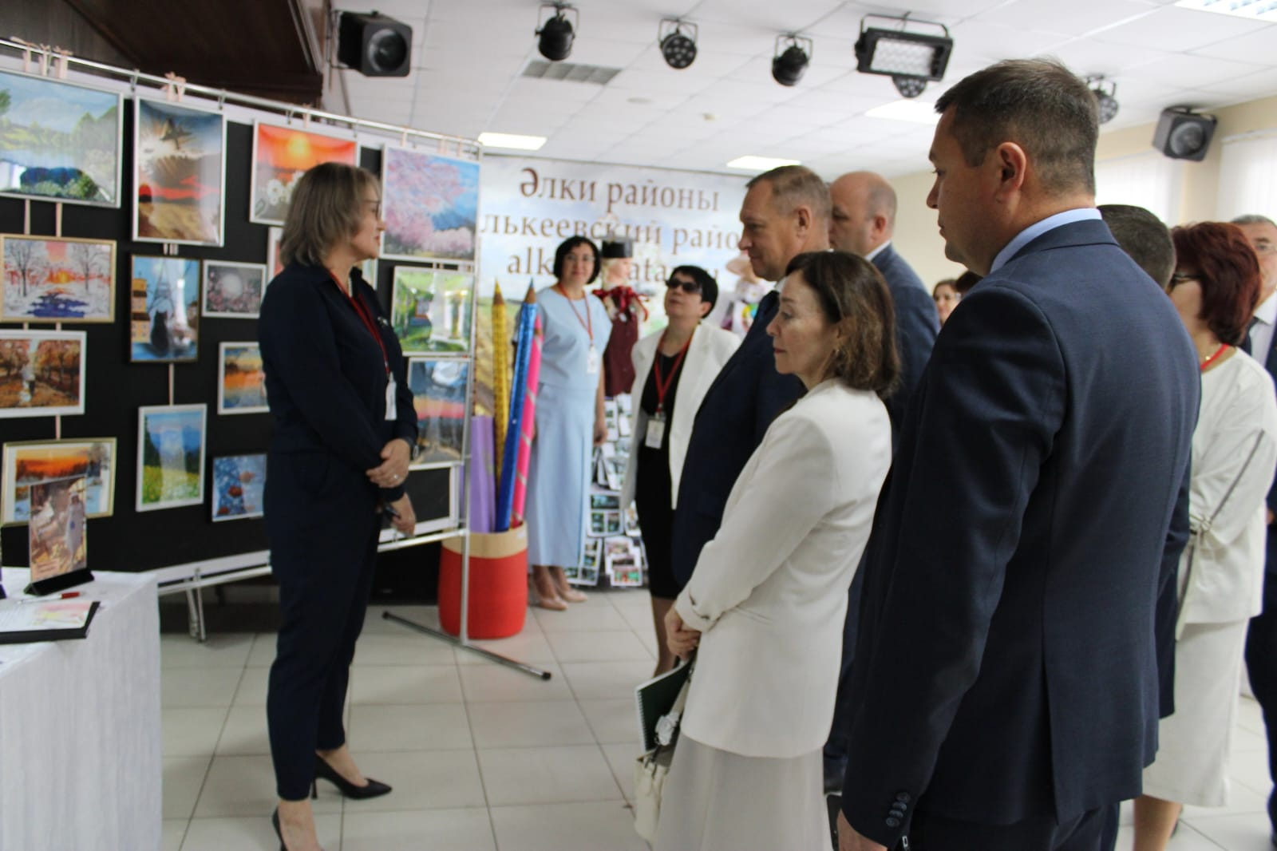
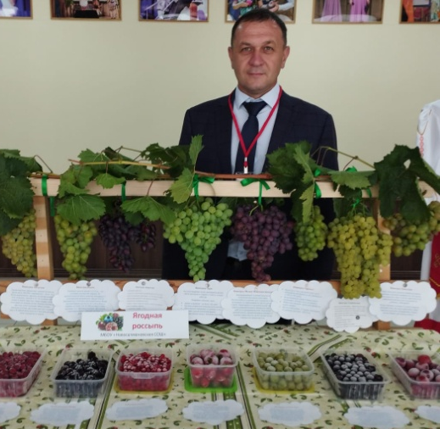
«Творческая личность=творческий педагог»
Углева С.С.педагог-психолог
психолого-педагогической службы
Кимаева Л.А., педагог-организатор
Борискинской СОШ
Махмутов А.Ф., директор, учитель биологии
Ново-Салмановской СОШ
Рахматуллина Г.И., учитель татарского языка
Ново-Салманской СОШ
Яруллина Р.Г., методист МКУ
«Управление образования Алькеевского МР РТ»

Slide 18
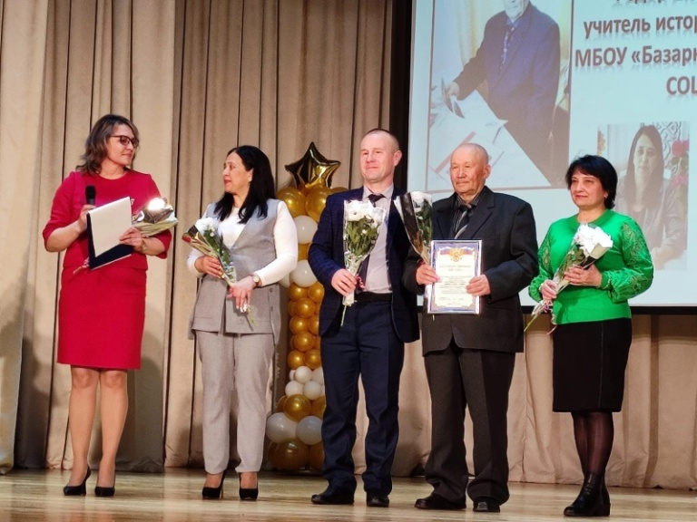
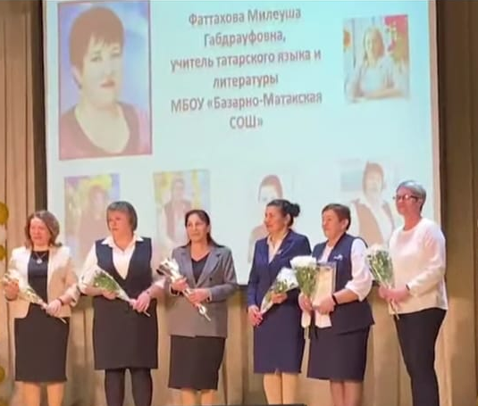
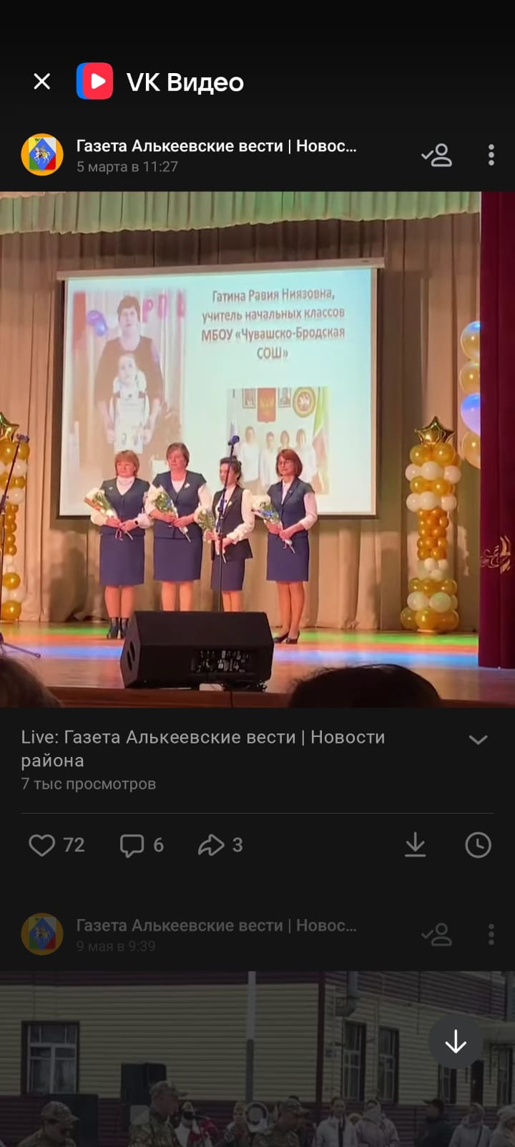
«Великие примеры- лучшие наставники»
Казачкин Ф.С., учитель истории-ветеран и его ученики, учителя истории ОО Алькеевского района
Фаттахова М.Г., учитель татарского языка, и ее ученики, учителя татарского языка ОО
Алькеевского района
Бывшие ученицы Гатиной Р.Н., учителя начальных классов Чув.Бродской СОШ

Slide 19
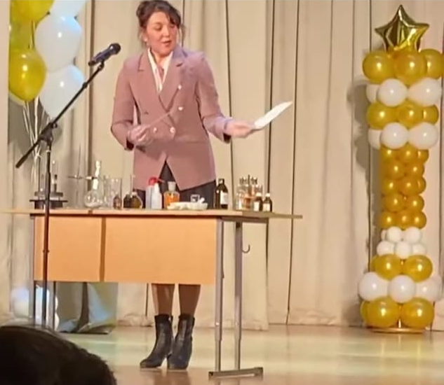
«Опыт-самый лучший наставник»
Мастер-класс учителя химии Чув.Бродской СОШ Зяббаровой Г.И.

Slide 20
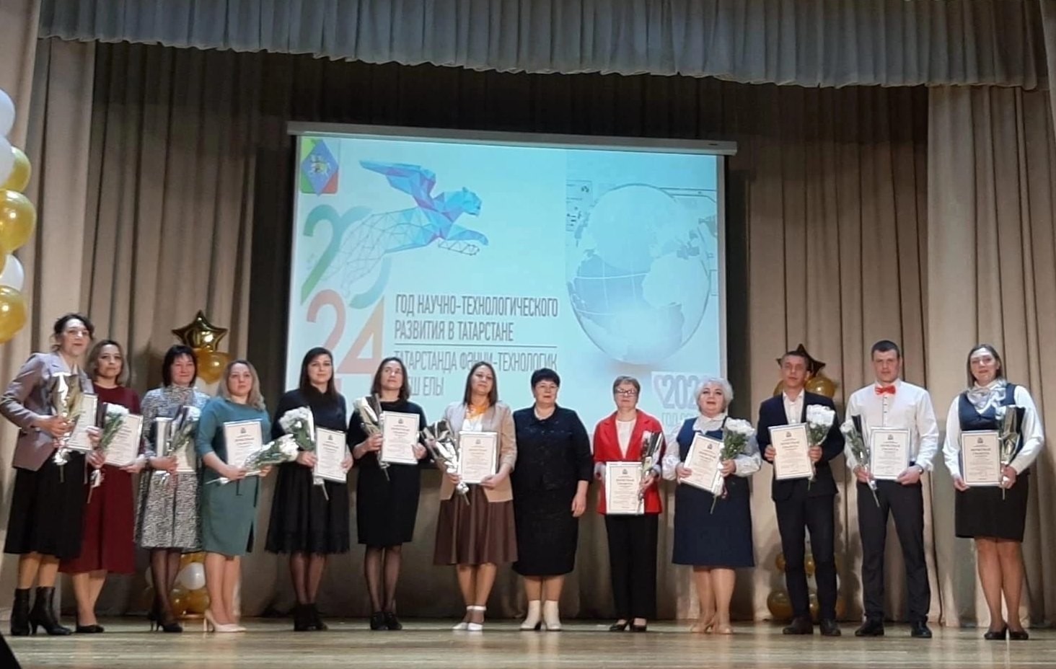
Команда педагогов-наставников ОО Алькеевского района
https://vk.com/video-64690122_456240134

